Slide 1
স্বাগতম

Slide 2
পরিচিতি
ঝুনু রানী সরকার
প্রভাষক (সমাজকর্ম)
পৌর মহিলা কলেজ
বত্রিশ , কিশোরগঞ্জ ।
শ্রেনিঃ দ্বাদশ
বিষয়ঃ সমাজকর্ম
অধ্যায়৮ম
সময়ঃ৪৫ মিনিট
তারিখঃ০৮/০৯/২০২০

Slide 3
আন্তর্জাতিক সংগঠন

Slide 5
শিখনফল
এই পাঠ শেষে শিক্ষার্থীরা –
রেড ক্রিসেন্ট সোসাইটি সম্পর্কে বলতে পারবে
রেড ক্রিসেন্ট সোসাইটির উদ্দেশ্য ব্যাখ্যা করতে পারবে।
রেড ক্রিসেন্ট সোসাইটির কার্যক্রম বর্ণনা করতে পারবে।

Slide 6
রেড ক্রিসেন্ট সোসাইটি
বিশ্বে আর্তমানবতার সেবায় নিয়োজিত আন্তর্জাতিক সংস্থাগুলুর মধ্যে সবচেয়ে কল্যাণমুখী ও সুপরিচিত নাম হচ্ছে আন্তর্জাতিক রেড ক্রস সোসাইটি।এর সদর দপ্তর সুইজারল্যান্ডের জেনেভায় অবস্থিত।বর্তমানে এর সদস্য সংখা ১৮৭।বাংলাদেশ রেড ক্রস সোসাইটির সদস্য। বর্তমানে এর নাম করন করা হয়েছে”বাংলাদেশ রেড ক্রিসেন্ট সোসাইটি”।

Slide 7
বাংলাদেশ রেড ক্রিসেন্ট সোসাইটি
বাংলাদেশে তদানীন্তন পাকিস্তান আমলে ১৯৪৯ সালে রেড ক্রিসেন্ট সোসাইটি সংগঠিত হয় এবং ১৯৬২
সালে সমাজসেবা অধিদপ্তরের রেজিস্ট্রেশন লাভ করে।স্বাধীনতার পূর্ব পর্যন্ত সংস্থাটির নাম ছিল পাকিস্থান রেড ক্রস সোসাইটি। ১৯৭১ সালের ২০ ডিসেম্বর থেকে এর নতুন নামকরণ করা হয় বাংলাদেশ রেড ক্রস সোসাইটি। ১৯৭৩ সালের ২০শে সেপ্টেম্বর বাংলাদেশ রেড ক্রস সোসাইটি লীগ অব রেড ক্রস সোসাইটির পূর্ণাঙ্গ সদস্যপদ লাভ করে।রাষ্ট্রপতির অধ্যাদেশ বলে ১৯৮৮ সালের এপ্রিল মাসে মুসলিম দেশসমুহের অনুকরণে এর নতুন নামকরণ করা হয়েছে “বাংলাদেশ রেড ক্রিসেন্ট সোসাইটি”।

Slide 8
রেড ক্রিসেন্টের নীতি
মানবতা
পক্ষপাতহীনতা
নিরপেক্ষতা
স্বাধীনতা
স্বেচ্ছামূলক
একতা
সর্বজনীনতা।

Slide 9
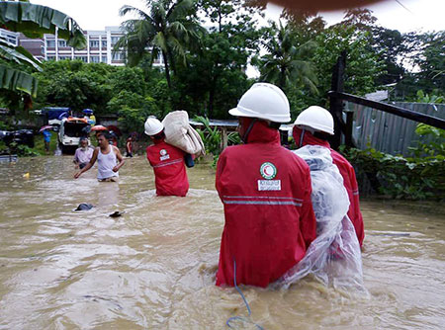
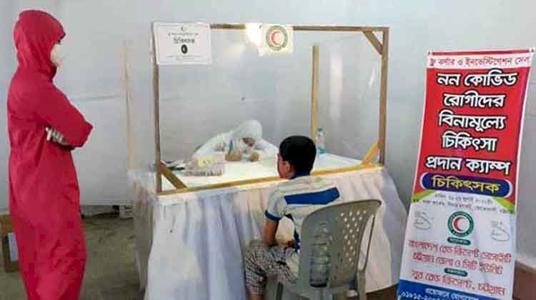

Slide 10
রেড ক্রিসেন্ট সোসাইটির উদ্দেশ্য
প্রাকৃতিক দুর্যোগে ত্রাণ ও পুনর্বাসনমুলক কার্যক্রমে সহায়তা করা।
সশস্ত্র বাহিনীর যুদ্বাহত ও অসুস্থ সৈন্যদের সেবা শুশ্রুশা করা।
প্রাথমিক চিকিতসা বিষয়ে প্রশিক্ষণসহ জনসাধারনের স্বাস্থ্যের উন্নতি, রোগ প্রতিরোধ ও প্রতিকারের ব্যাবস্থা করা।
অসহায় ওদুর্যোগ কবলিতদের দুর্ভোগ লাঘবের জন্য প্রয়োজনীয় সামগ্রি বিতরণ করা।
সকল জাতির মধ্যে শান্তিও সম্প্রীতির সেতুবন্ধন রচনা করা।
কিশোর ও যুবসমাজকে আর্তমানবতার সেবায় উদ্বুদ্ব করা।
হাসপাতালের রোগীদের কল্যাণে নিত্যব্যবহার্য ও উপহারসামগ্রী সরবরাহ করা।
আহত ও অসুস্থ রোগীদের সেবা প্রদানের জন্য এম্বুল্যান্স সার্ভিস পরিচালনা করা।
প্রাকৃতিক দুর্যোগ প্রতিরোধে সহায়তা করা।
দুর্যোগকালিন আশ্রয়কেন্দ্রের ব্যবস্থা করা।
রেড ক্রিসেন্ট কর্মীদের জন্য প্রয়োজনীয় উদ্বার প্রশিক্ষণের ব্যবস্থা করা।
সরকারের প্রচলিত সাহায্যদান কর্মসুচির সহযোগী প্রতিষ্ঠান হিসেবে সাহায্য করা।
মাতৃ ও শিশুকল্যাণ কেন্দ্র প্রতিষ্ঠা করা।
নার্সিং ও প্রাথমিক চিকিতসা বিষয়ে প্রশিক্ষণ প্রদানের ব্যবস্থা করা।

Slide 11
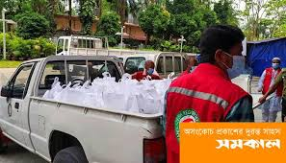
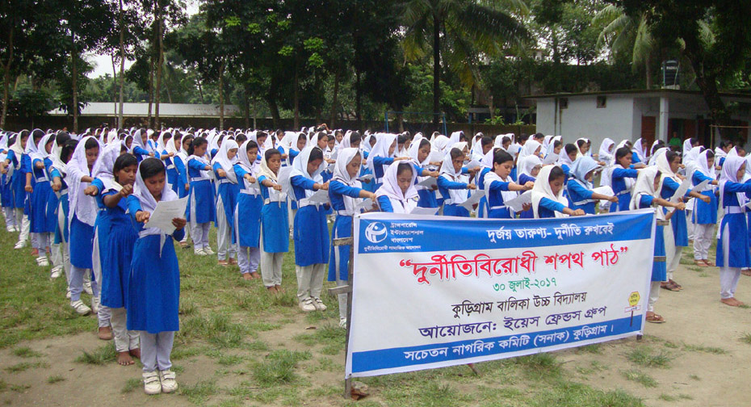

Slide 12
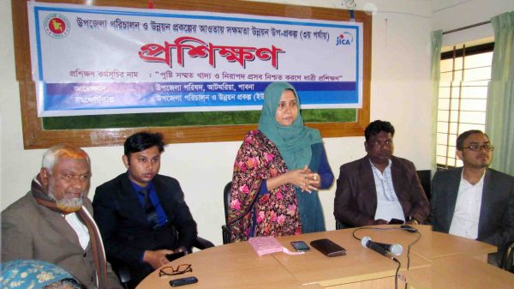
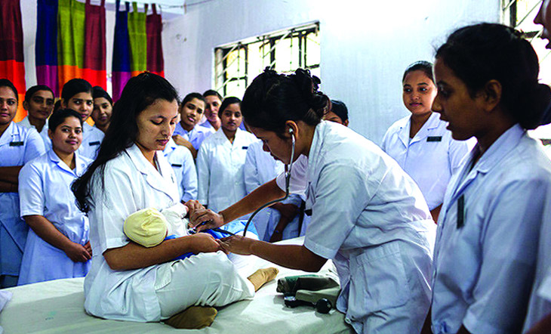
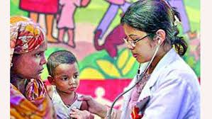

Slide 14
বাংলাদেশ রেড ক্রিসেন্ট সোসাইটির কার্যক্রম
ত্রাণ ও সাহায্য কার্যক্রম
স্বাস্থ্যসেবা কার্যক্রম
দুর্যোগ ব্যবস্থাপনা কার্যক্রম
প্রশিক্ষণ কার্যক্রম
শিক্ষা কার্যক্রম
অবাঙালিদের সাহায্য কর্মসুচি
পুনর্বাসন কর্মসুচি
অনুসন্ধান কর্মসুচি
রক্ত, কর্ণিয়া ও কিডনী সংগ্রহ কার্যক্রম
এম্বুলেন্স কর্মসুচি
জরুরি খাদ্য বিতরণ কার্যক্রম
ধাত্রীবিদ্যা প্রশিক্ষণ কার্যক্রম
যুব রেড ক্রিসেন্ট কার্যক্রম
জরুরি খাদ্য সংরক্ষণ
ক্ষুদ্র ঋণ কর্মসুচি
মাতৃমঙল ও শিশুকল্যাণ কর্মসুচি
পরিবার পরিকল্পনা কার্যক্রম।

Slide 15
একক কাজঃ
১।রেড ক্রিসেন্ট কি?

Slide 16
দলীয় কাজঃ
রেড ক্রিসেন্টের উদ্দেশ্য কি কি?

Slide 17
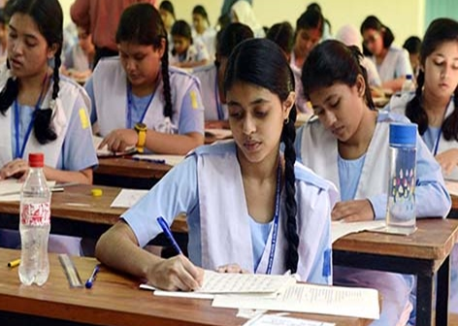
মূল্যায়ন
১। রেড ক্রিসেন্টকত সালে প্রতিষ্ঠিত হয়?
(ক) ১৯৬২ (খ) ১৮৬২ (গ) ১৮৬৩ (ঘ) ১৯৬১

Slide 18
বাড়ির কাজঃ
বাংলাদেশ রেড ক্রিসেন্টের কার্যক্রম বর্ণনা কর।

Slide 19
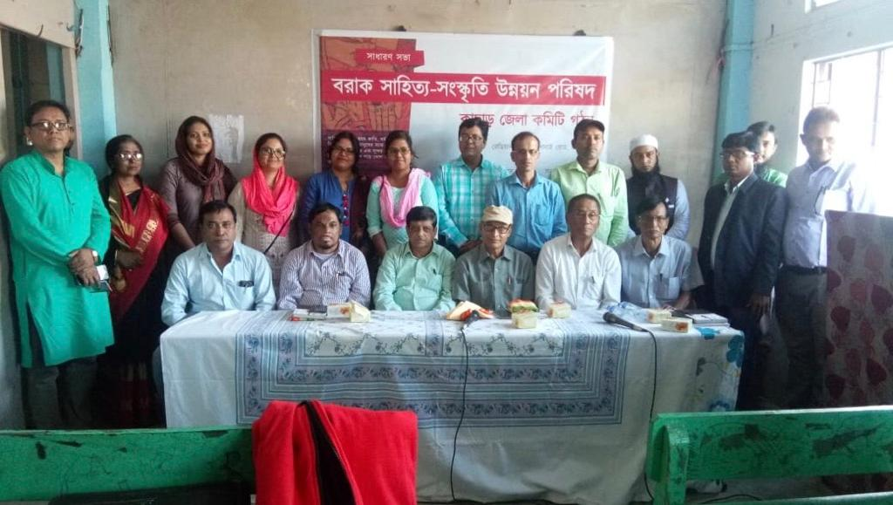
ধন্যবাদ

